Slide 1









Barreras al Contacto con las Manos Descubiertas
Palas
Palillos
Papel de Envoltura
Utensilios para
Alimentos Listos
para Comer
Guantes Desechables
Tenedores y Cucharones
Pinzas
Espátulas
Palillos para dientes
Presentación preparada por el Food Contact and Utensil Barrier Usage Committee for the Conference for the Food Protection - Revisada en Deciembre 2009

Slide 2

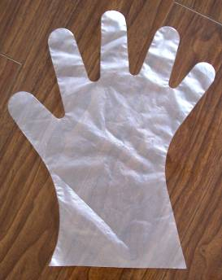
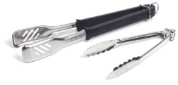
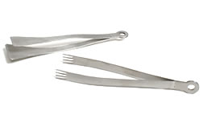
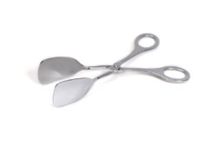
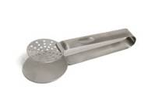

¡Hay una Herramienta Para cada Tarea o Uso!
Presentación preparada por el Food Contact and Utensil Barrier Usage Committee for the Conference for the Food Protection - Revisada en Deciembre 2009

Slide 3
Puede usar objetivo en vez de MISIÓN
Proporcionar la mejore orientacion y utensilios para evitar contacto con las Manos descubiertas
Propósito: identificar maneras alternativas a la manipulación de alimentos con las manos descubiertas e indicar los modos correctos e incorrectos de manejar los utensilios
Audiencia: desarrollado para su uso por parte de la industria del servicio de alimentos y autoridades regulatorias como herramienta de entrenamiento y enseñanza
Documento: refleja Las mejores prácticas en la industria en cuanto a las barreras al contacto con las manos descubiertas y demuestra las alternativas al contacto con las manos descubiertas
Presentación preparada por el Food Contact and Utensil Barrier Usage Committee for the Conference for the Food Protection - Revisada en Deciembre 2009

Slide 4

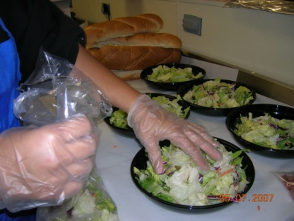
¿Cuándo debe elegir una barrera de guante un empleado que manipula alimentos?
El uso correcto de los guantes deschables es muy importante durante el desempeño de tareas de manipulación de alimentos. Los guantes desechables pueden ser una barrera efectiva para prevenir la transmisión
de microorganismos como las bacterias y virus que se alojan en las
puntas de los dedos o en los alimentos
El lavado de manos es la primera barrera contra la contaminación
cruzada; los utensilios de barrera y guantes constituyen una barrera secundaria
El uso de utensilios y guantes como barrera constituyen una barrera secundaria
A los guantes desechables se les ha definido como “utensilios” por el Código Alimentario de la FDA
Las barreras de guante son efectivas para la manipulación de alimentos listos para comer cuando ningún otro utensilio puede proveer la destreza manual requerida para la tarea en cuestión (por ejemplo, rebanar zanahorias o apio). Se puede utilizar un guante en una mano mientras se sostiene algún otro utensilio con la otra mano
Presentación preparada por el Food Contact and Utensil Barrier Usage Committee for the Conference for the Food Protection - Revisada en Deciembre 2009

Slide 5
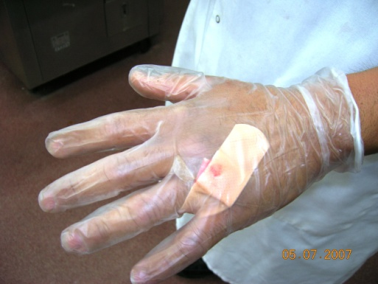
¿Cuándo debe elegir una barrera de guante un empleado que manipula alimentos?
Los guantes de vinil:
  En caso de que alguien tenga una curita, infección o herida en las manos o brazos deberá suspender cualquier actividad que involucre el contacto de los alimentos con las manos descubiertas
  En caso de que los empleados que manipulan alimentos usen uñas postizas o esmalte para las uñas se deberá utilizar guantes desechables al manipular alimentos
El uso de guantes es opcional para la manipulación de carnes crudas pero pueden ser utilizados para desempeñar actividades de preparación como empanizar/capear carnes, aves, mariscos o vegetales,
Presentación preparada por el Food Contact and Utensil Barrier Usage Committee for the Conference for the Food Protection - Revisada en Deciembre 2009

Slide 6
Las Barreras de Guante deben ser específicas para cada Tarea
Use sólo los guantes designados para las labores específicas. Los guantes desechables son específicos para cada tarea y no deben ser usados de manera indefinida
Los guantes asignados para manipular alimentos no deben ser utilizados para ninguna otra tarea como sacar la basura, manipular dinero, limpiar superficies, etc.
Use guantes de vinilo, nitrilo sintético o látex cuando vaya a preparar (cocinar) alimentos cerca de fuentes de calor en vez de guantes de polietileno ya que éstos no son resistentes al calor
Presentación preparada por el Food Contact and Utensil Barrier Usage Committee for the Conference for the Food Protection - Revisada en Deciembre 2009

Slide 7
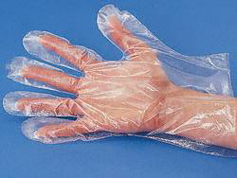
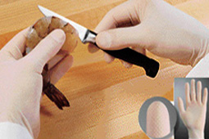

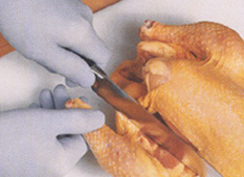
Los cuatro materiales de guantes más comunes
Guantes de Polietileno
Guantes de Látex
Guantes de Vinilo
Guantes de Nitrilo
Presentación preparada por el Food Contact and Utensil Barrier Usage Committee for the Conference for the Food Protection - Revisada en Deciembre 2009

Slide 8
Evite la contaminación cruzada mediante el lavado de manos y cambio de guantes
En caso de que esté manipulando carne, aves o mariscos con guantes, no podrá tocar alimentos RTE sin haber lavado sus manos y cambiado los guantes previamente
Deberá remover o cambiar los guantes cada vez que se cambie de actividad o bien cuando se abandone la estación de trabajo. Antes de volver a colocarse los guantes debe haber un lavado de manos previo
Los guantes de colores para tareas específicas son otra opción para la prevención de la contaminación cruzada
Presentación preparada por el Food Contact and Utensil Barrier Usage Committee for the Conference for the Food Protection - Revisada en Deciembre 2009

Slide 9
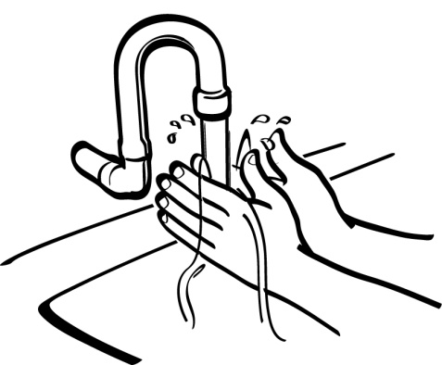
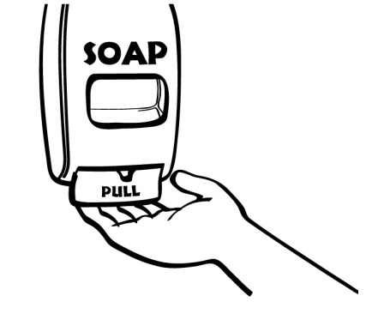
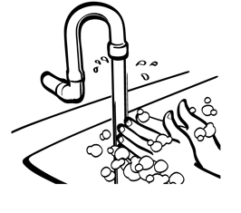
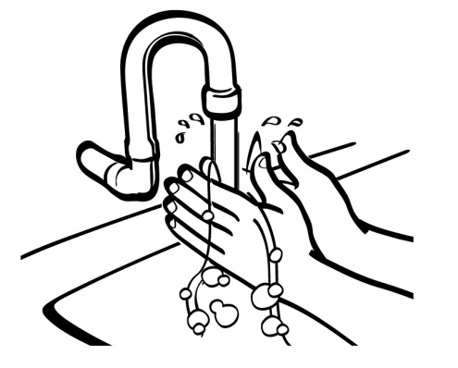

Lavado de Manos
Siempre lave sus manos antes de colocarse un nuevo par de guantes.
Siga estos cinco pasos para lograr un lavado de manos apropiado:
1
2
100°F (38°C)
Remoje sus manos con agua a una temperatura que soporte cómodamente (al menos 100°F (38° C)
Aplique Jabón
3
4
5
frote vigorosamente sus manos y antebrazos durante 10 a 15 segundos. Lave bajo sus uñas y entre los dedos.
Seque sus manos y antebrazos con toalla de papel desechable o con secador de aire
Enjuague sus manos vigorosamente bajo el chorro de agua
Presentación preparada por el Food Contact and Utensil Barrier Usage Committee for the Conference for the Food Protection - Revisada en Deciembre 2009

Slide 10
Frecuencia de Cambio de Guantes
Cambie los guantes periódicamente y lave sus manos antes y después de que realice cambio de guantes
Seque bien sus manos después de lavarlas para facilitar la colocación del nuevo par de guantes
Establezca una frecuencia en vez de Establezca una base de frecuencia durante el cambio de tareas
– retire los guantes si realiza actividades distintas de la manipulación de alimentos RTE
– cambie los guantes para manipular alimentos crudos o la carne cruda de distintas especies (pollo crudo a carne de res cruda)
– cambie los guantes para manipular cualquier alimento listo para comer que pudiera transferir sabor o algún alérgeno alimentario
Lave sus manos y cambie los guantes en caso de que los guantes que esté usando se rompan o rasguen
Cambie los guantes después de estornudar, toser o tocarse la cara o el cabello
Presentación preparada por el Food Contact and Utensil Barrier Usage Committee for the Conference for the Food Protection - Revisada en Deciembre 2009

Slide 11
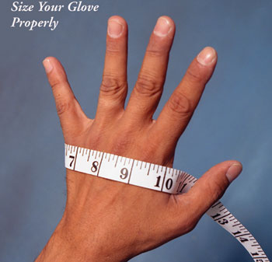
Elija la Talla de Guantes Correcta
La talla de los guantes es importante para trabajar con seguridad y comodidad
Elija la talla correcta para sus manos — de chico (s) a extra grande (xl)
A los guantes de Polietileno, Vinilo, Látex, y Nitrilo se les puede encontrar en 4 o 5 tallas – Chico (S), Mediano (M), Grande (L), Extra o Extra Extra Grande (XL o XXL)
La talla de los guantes se mide a través de la parte más ancha de la palma de la mano como se muestra en la ilustración
Presentación preparada por el Food Contact and Utensil Barrier Usage Committee for the Conference for the Food Protection - Revisada en Deciembre 2009

Slide 12
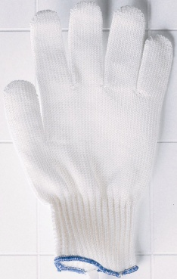
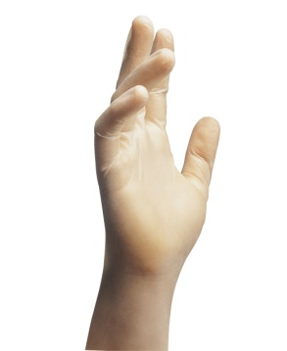
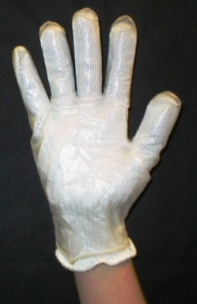
Evite la contaminación cruzada mediante el uso de guantes resistentes a las cortaduras
En caso de que utilice un guante resistente a las cortaduras para cortar o manipular alimentos listos para comer, coloque un guante desechable más grande para evitar la contaminación cruzada del guante resistente a las cortaduras reutilizable
Lave, enjuague y desinfecte el guante resistente a las cortaduras entre las distintas tareas que realice
Presentación preparada por el Food Contact and Utensil Barrier Usage Committee for the Conference for the Food Protection - Revisada en Deciembre 2009
Si se requiere Guante de Seguridad Resistente a las Cortaduras | + | También se requiere Guante Desechable | = | Guante Desechable Arriba

Slide 13
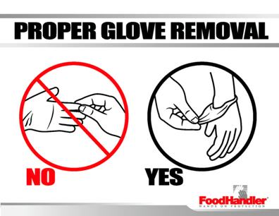
Para Retirar los Guantes Apropiadamente
Para retirar los guantes desechables de un modo apropiado, sostenga el borde de la muñeca y jale desde adentro hacia afuera
POR NINGÚN MOTIVO retire y reutilice los guantes O los lave con el propósito de emplearlos en múltiples tareas
Presentación preparada por el Food Contact and Utensil Barrier Usage Committee for the Conference for the Food Protection - Revisada en Deciembre 2009

Slide 14
Utensilios
(palas, cucharas, cucharones, espátulas, pinzas, tenedores, palillos, palillos de dientes)
El material de construcción y diseño de las superficies de contacto con alimentos debe cumplir con los requerimientos del Código Alimentario de la FDA mencionados en la sección 4-201.11 y debe ser durable y mantener sus cualidades características bajo condiciones de uso normal
Todos los utensilios deben ser lavados, enjuagados, desinfectados y secados al aire entre cada uso
Todos los utensilios en uso continuo deben ser cambiados al menos cada cuatro horas
Presentación preparada por el Food Contact and Utensil Barrier Usage Committee for the Conference for the Food Protection - Revisada en Deciembre 2009

Slide 15
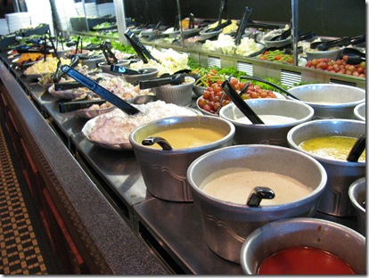
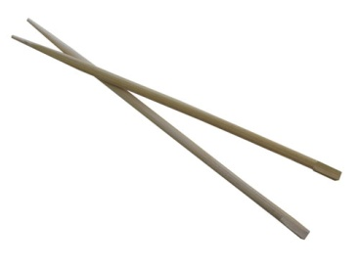
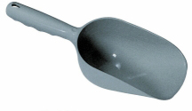
Utensilios
(palas, cucharas, cucharones, espátulas, pinzas, tenedores, palillos, palillos de dientes)
Cuando no se les esté utilizando, los utensilios deben ser almacenados de tal modo que se prevenga el desarrollo de bacterias, adentro del mismo alimento, en un medio ambiente limpio y protegido, dentro de un recipiente con agua corriente o bien en un recipiente con agua a una temperatura mínima de 135° F
Los utensilios en uso no podrán ser colocados en solución sanitizante o hielo
Presentación preparada por el Food Contact and Utensil Barrier Usage Committee for the Conference for the Food Protection - Revisada en Deciembre 2009

Slide 16
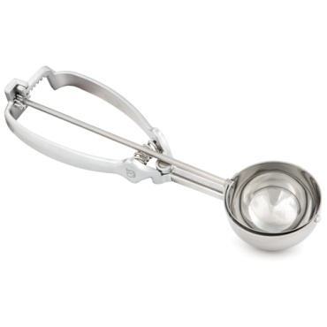
Palas
Las palas son utilizadas por el personal que prepara o sirve alimentos o por clientes para preparar, porcionar o servir alimentos sólidos o líquidos
La palas se pueden utilizar con o sin el uso de otros utensilios de barrera
Cuando se utilice una pala con dispensador, es necesario que se evite el contacto del mecanismo del dispensador con el alimento. De este modo se podrá prevenir la transferencia de patógenos de las manos al alimento
Presentación preparada por el Food Contact and Utensil Barrier Usage Committee for the Conference for the Food Protection - Revisada en Deciembre 2009

Slide 17
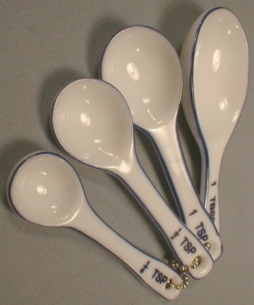
Cucharas
Generalmente, las cucharas no tienen un tamaño de porción o forma predeterminados
Las cucharas son utilizadas por el personal que prepara o sirve alimentos o por clientes para preparar, porcionar o servir alimentos sólidos o líquidos
Las cucharas usadas para probar alimentos deben ser lavadas, enjuagadas y desinfectadas entre cada uso. Las cucharas desechables o utensilios de un sólo uso podrian ser una buena opción para este tipo de tareas
El uso inapropiado de cucharas de prueba podría provocar enfermedades alimentarias
Presentación preparada por el Food Contact and Utensil Barrier Usage Committee for the Conference for the Food Protection - Revisada en Deciembre 2009

Slide 18
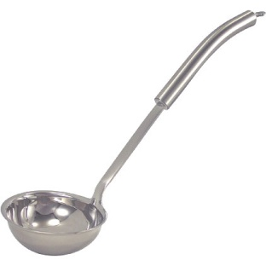
Cucharones
Los cucharones están disponibles en varios tamaños y son un utensilio ideal para el control de porciones
Los cucharones son utilizados por el personal que prepara o sirve alimentos o por clientes para preparar, porcionar o servir alimentos sólidos o líquidos
Los cucharones se pueden utilizar solos o con la ayuda de otros utensilios de barrera
Presentación preparada por el Food Contact and Utensil Barrier Usage Committee for the Conference for the Food Protection - Revisada en Deciembre 2009

Slide 19
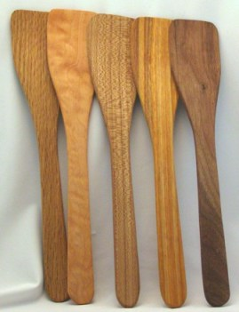
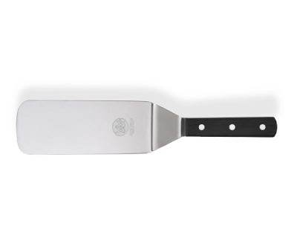
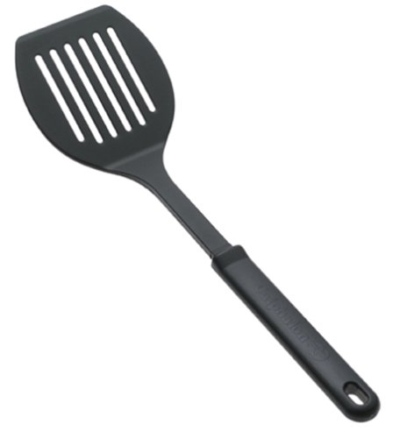
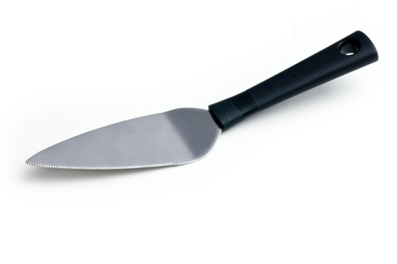
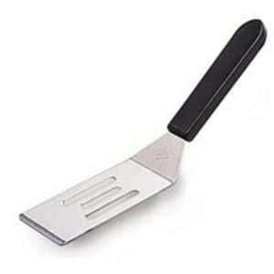
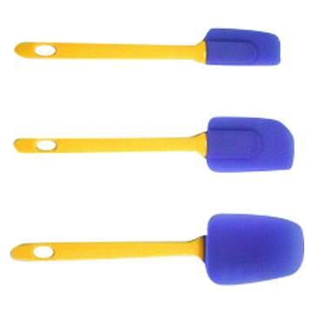
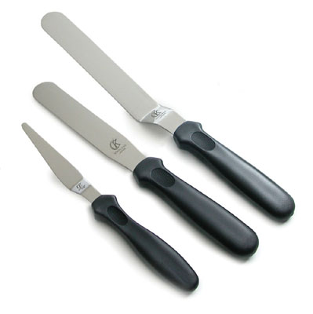
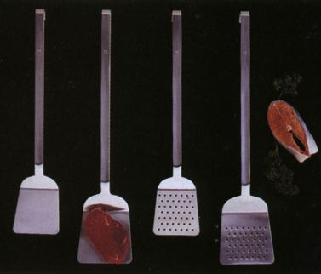
Espátulas
Presentación preparada por el Food Contact and Utensil Barrier Usage Committee for the Conference for the Food Protection - Revisada en Deciembre 2009

Slide 20
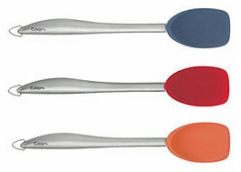
Espátulas
Elija la espátula que mejor se adapte a la tarea a realizar. A las espátulas se les encuentra disponibles tanto en diseños genéricos como sumamente adaptados para tareas específicas
Las espátulas se usan para revolver, dividir en porciones, untar o levantar los alimentos
Las espátulas son una alternativa práctica para la manipulación de alimentos con las manos descubiertas en muchas situaciones
Presentación preparada por el Food Contact and Utensil Barrier Usage Committee for the Conference for the Food Protection - Revisada en Deciembre 2009

Slide 21
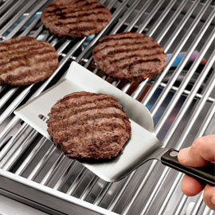
El Uso de Espátulas
Los manipuladores de alimentos, el personal de servicio o los consumidores emplean las espátulas para revolver, dividir en porciones, untar o levantar los alimentos.
Sólo use la espátula indicada para cada tarea específica
Lave, enjuague, desinfecte y seque al aire las espátulas entre cada uso
A las espátulas se les puede utilizar con o sin la ayuda de otros utensilios de barrera, como los guantes
Presentación preparada por el Food Contact and Utensil Barrier Usage Committee for the Conference for the Food Protection - Revisada en Deciembre 2009

Slide 22
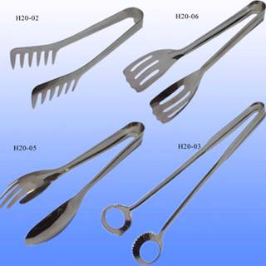
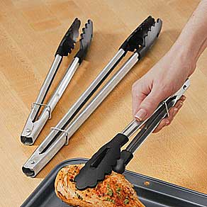
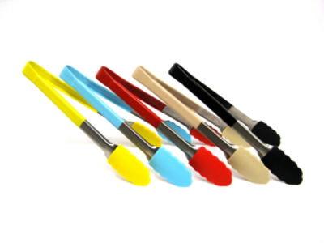
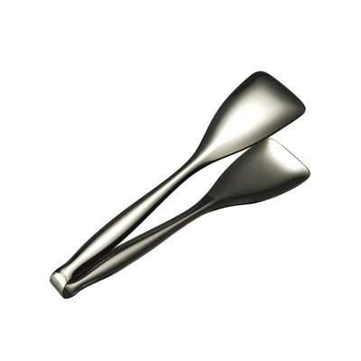
Manteniendo las manos fuera de los alimentos
Hay gran variedad de pinzas
Pinzas
Pan o galletas
Con código de colores, distintos tamaños, pinzas para usos múltiples
Presentación preparada por el Food Contact and Utensil Barrier Usage Committee for the Conference for the Food Protection - Revisada en Deciembre 2009

Slide 23
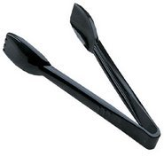
Pinzas
Las pinzas son una alternativa práctica para la manipulación de alimentos con las manos descubiertas en muchas situaciones
Las pinzas son un grupo de utensilios de cocina que se usan para sostener o servir alimentos
Típicamente se les usa para mover los alimentos de un sitio a otro durante su preparación o servicio
También se les puede usar para voltear los alimentos durante su cocción, especialmente durante el asado
Presentación preparada por el Food Contact and Utensil Barrier Usage Committee for the Conference for the Food Protection - Revisada en Deciembre 2009

Slide 24
Una pinza para cada uso
Elija la pinza apropiada para la tarea que va a realizar. A las pinzas se les encuentra disponibles tanto en diseños genéricos como altamente adaptadas para tareas específicas. Las pinzas son una alternativa práctica a la manipulacion de alimentos con las manos descubiertas en muchas situaciones
Hay pinzas específicamanete diseñadas para levantar artículos como cubos de azúcar, espárragos, queso rayado, hielo, ensalada, spaghetti, hamburguesas, espinas de pescado, perlas de melón, bagels, cangrejo cocido, garnituras y bolsas de té
Presentación preparada por el Food Contact and Utensil Barrier Usage Committee for the Conference for the Food Protection - Revisada en Deciembre 2009

Slide 25
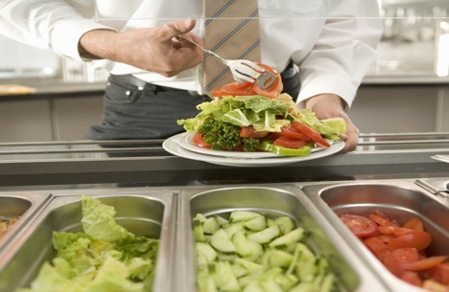
El Uso de Pinzas
A cada pinza debe dársele el uso específico para el cual fue diseñada.
Lave, enjuague, desinfecte y seque al aire las pinzas entre cada tarea
Use la pinza apropiada para cada tarea. A las pinzas se les puede utilizar con o sin la ayuda de otros utensilios como son los guantes
Presentación preparada por el Food Contact and Utensil Barrier Usage Committee for the Conference for the Food Protection - Revisada en Deciembre 2009

Slide 26
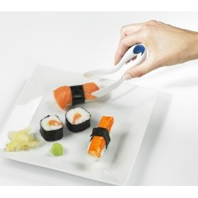
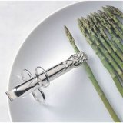
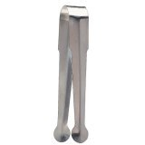
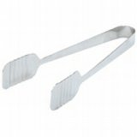
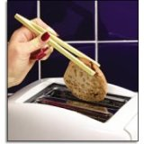
Pinzas para adornos
Pinzas para espárragos
Multi-purpose tongs
Pinzas para Sushi
Pinzas para Bagels o pan tostado
Pinzas para piezas delicadas
Presentación preparada por el Food Contact and Utensil Barrier Usage Committee for the Conference for the Food Protection - Revisada en Deciembre 2009

Slide 27
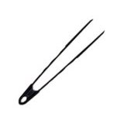
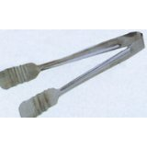
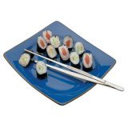
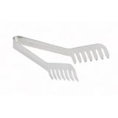



Pinzas para productos horneados o carne
Pinzas de Nylon para altas temperaturas
Pinzas de punta delgada
Pinzas para Spaghetti
Pinzas para pastel
Pinzas de Buffet
Pinzas para encurtidos
Presentación preparada por el Food Contact and Utensil Barrier Usage Committee for the Conference for the Food Protection - Revisada en Deciembre 2009

Slide 28



Tenedores
Presentación preparada por el Food Contact and Utensil Barrier Usage Committee for the Conference for the Food Protection - Revisada en Deciembre 2009

Slide 29

Tenedores
Los tenedores son una alternativa práctica para la manipulación de alimentos con las manos descubiertas en muchas situaciones
Los tenedores se usan para sostener o levantar alimentos
Se les usa típicamente para sostener o levantar alimentos, para moverlos de un sitio a otro o para voltear los alimentos durante su preparación para sostener los alimentos al cortarlos o tallarlos
También se les puede usar durante el servicio para sostener los alimentos al cortarlos o tallarlos
Presentación preparada por el Food Contact and Utensil Barrier Usage Committee for the Conference for the Food Protection - Revisada en Deciembre 2009

Slide 30

El uso de los Tenedores
Se debe utilizar el tenedor apropiado para cada tarea
Lave, enjuague, sanitice y seque al aire los tenedores entre cada tarea
Los tenedores que han sido diseñados para usarse sólo una vez deberán ser desechados después de haber sido usados
Los tenedores pueden ser utilizados con o sin la ayuda de otros utensilios como son guantes
Presentación preparada por el Food Contact and Utensil Barrier Usage Committee for the Conference for the Food Protection - Revisada en Deciembre 2009

Slide 31




PAPEL DE ENVOLTURA
Presentación preparada por el Food Contact and Utensil Barrier Usage Committee for the Conference for the Food Protection - Revisada en Deciembre 2009

Slide 32

Papeles de Envoltura
Los papeles de envoltura de panadería o delicatessen se usan para mantener una barrera sanitaria entre los alimentos y las manos decubiertas
Los pliegos individuales son de un sólo uso y pueden ser utilizados en el área de servicio de alimentos, por meseros o clientes
A las envolturas para alimentos se les encuentra disponibles en una gran variedad de tamaños y empaques en los almacenes de artículos para servicios de alimentos
Presentación preparada por el Food Contact and Utensil Barrier Usage Committee for the Conference for the Food Protection - Revisada en Deciembre 2009

Slide 33
Eligiendo el Papel de Envoltura Adecuado
Los papeles de envoltura de panadería o delicatessen se usan para mantener una barrera sanitaria entre los alimentos y las manos decubiertas. Los operadores de servicios de alimentos debe seleccionar la envoltura apropiada tomando en consideración el uso que les dará
Las envolturas pueden ser enceradas o sin encerar. La envoltura encerada puede absorver un poco de líquido evitando que se ensucien las manos.
Las envolturas sin encerar generalmente se usan para manipular productos de panaderia.
Presentación preparada por el Food Contact and Utensil Barrier Usage Committee for the Conference for the Food Protection - Revisada en Deciembre 2009

Slide 34

Eligiendo el Papel de Envoltura Adecuado
Los operadores de servicios de alimentos o representantes de compras deben asegurarse de que todos los componentes de las envolturas cumplen con los requerimientos de la sección 21, CFR 177.1520 de la FDA.
Las envolturas deben ser fabricadas mediante la aplicación de Buena Prácticas de Manufactura.
Los fabricantes de envolturas para alimentos deben demostrar que todos los componentes utilizados son seguros y que no habrá migración de componentes o de elementos tóxicos a los alimentos.
Los paquetes o empaques dispensadores deben ser bien construidos, de modo tal que las envolturas no se contaminen con impurezas externas y que se permita tomar las hojas con facilidad.
Presentación preparada por el Food Contact and Utensil Barrier Usage Committee for the Conference for the Food Protection - Revisada en Deciembre 2009

Slide 35
Beneficios del uso de Papel de Envoltura
Los distribidores automaticos protegen las hojas de la contaminbación previa a su uso
Son fáciles de usar por parte de operadores de servicios de alimentos y clientes
Ayudan a mantener los alimentos frescos
Absorben grasa y aceite mientras actúan como barreras para proteger los alimentos
Presentación preparada por el Food Contact and Utensil Barrier Usage Committee for the Conference for the Food Protection - Revisada en Deciembre 2009

Slide 36

Uso de los Papeles de Envoltura
Las hojas de envoltura deben retirarse una a la vez sin que se rompan o se contamine el resto de las hojas.
Si se va a usar papel de envoltura como barrera primaria, los empleados que manipulan alimentos deben desechar inmediatamente las hojas usadas. Las hojas de envoltura no pueden ser reutilizadas ni los alimentos almacenarse en ellas.
El distribuidor automatico de hojas debe ser almacenado en un sitio adecuado en el que se evite la contaminación cruzada con otros alimentos o impurezas externas.
Presentación preparada por el Food Contact and Utensil Barrier Usage Committee for the Conference for the Food Protection - Revisada en Deciembre 2009

Slide 37




Palillos
Presentación preparada por el Food Contact and Utensil Barrier Usage Committee for the Conference for the Food Protection - Revisada en Deciembre 2009

Slide 38


Palillos
Los palillos pueden usarse con sin la ayuda de otros utensilios como son los guantes
Generalmente los consumidores usan los palillos para comer pero los empleados que manipulan alimentos los pueden usar para mover los alimentos de un sitio a otro durante la preparación o servicio de los mismos
Presentación preparada por el Food Contact and Utensil Barrier Usage Committee for the Conference for the Food Protection - Revisada en Deciembre 2009

Slide 39

El uso de los Palillos
Los palillos deben ser utilizados sólo para tareas
específicas
Los palillos pueden ser fabricados con varios materiales derivados de maderas, plásticos o metales
Los palillos fabricados con materiales reutilizables deben ser lavados, enjuagados, desinfectados y secados al aire entre cada uso
Los palillos diseñados y fabricados para usarse sólo una vez deben ser desechados después de haber sido utilizados
Los palillos pueden usarse con o sin la ayuda de otros utensilios de barrera como los guantes
Presentación preparada por el Food Contact and Utensil Barrier Usage Committee for the Conference for the Food Protection - Revisada en Deciembre 2009

Slide 40




Palillos para Dientes
Presentación preparada por el Food Contact and Utensil Barrier Usage Committee for the Conference for the Food Protection - Revisada en Deciembre 2009

Slide 41

Palillos para Dientes
Los palillos para dientes se usan típicamente para evitar el contacto de las manos descubiertas con alimetos listos para comer como los entremeses. A los palillos para dientes también se les utiliza para sostener o mantener acomodados alimentos apilados o en capas como los sandwiches u otras preparaciones
Los palillos para dientes deben ser colocados por el personal antes del servicio de los alimetos o bien presentados a los consumidores de tal maner que se evite una posible contaminación de la porción que estará en contacto con el alimento, de modo vertical en un recipiente angosto de plástico o vidrio
Los Palillos para Dientes pueden ser fabricados con una variedad de materiales derivados de maderas, plásticos o metales. Los palillos para dientes están típicamente diseñados para ser de un sólo uso y deben ser desechados una vez se les haya utilizado
En el caso específico de que los palillos de dientes hayan sido diseñados para reutilizarse, éstos deberán ser
lavados, enjuagados, desinfectados y secados
al aire entre cada uso
Presentación preparada por el Food Contact and Utensil Barrier Usage Committee for the Conference for the Food Protection - Revisada en Deciembre 2009

Slide 42



PREGUNTAS
FCUBU
Presentación preparada por el Food Contact and Utensil Barrier Usage Committee for the Conference for the Food Protection - Revisada en Deciembre 2009

